Slide 1
Conception pédagogique : Dorota Padzik et Les Zexperts FLE. Conception graphique : Ula Wicher

Slide 2
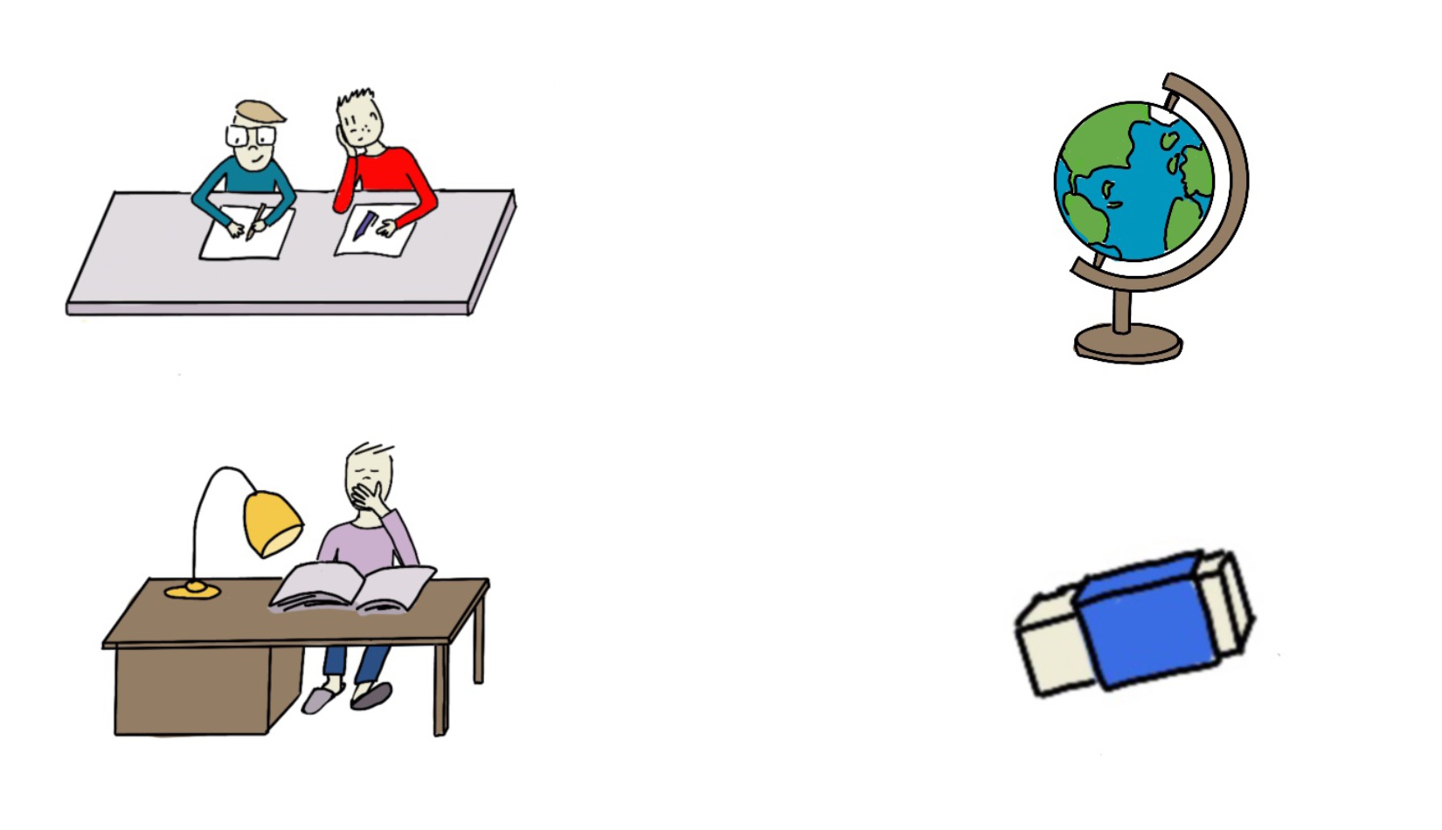
Conception pédagogique : Dorota Padzik et Les Zexperts FLE. Conception graphique : Ula Wicher

Slide 3
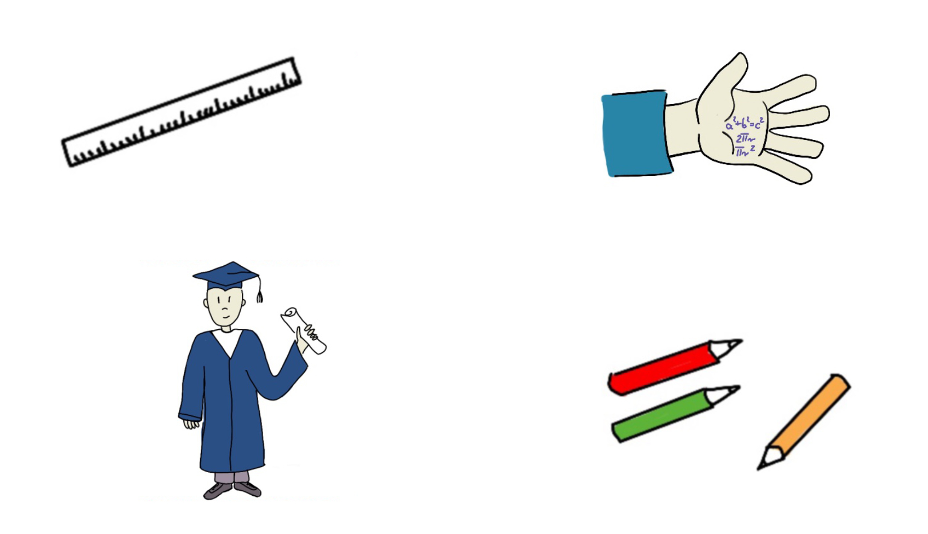
Conception pédagogique : Dorota Padzik et Les Zexperts FLE. Conception graphique : Ula Wicher

Slide 4
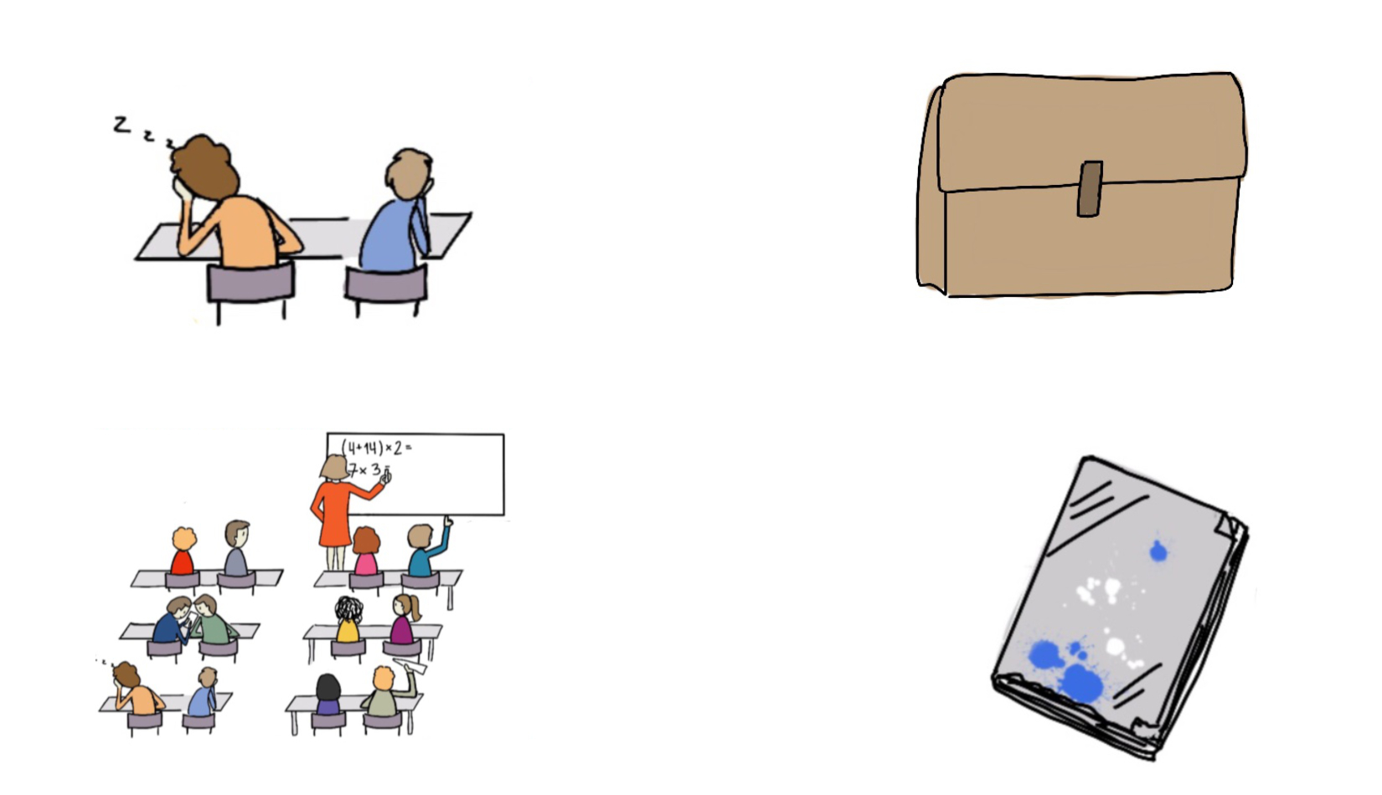
Conception pédagogique : Dorota Padzik et Les Zexperts FLE. Conception graphique : Ula Wicher

Slide 5
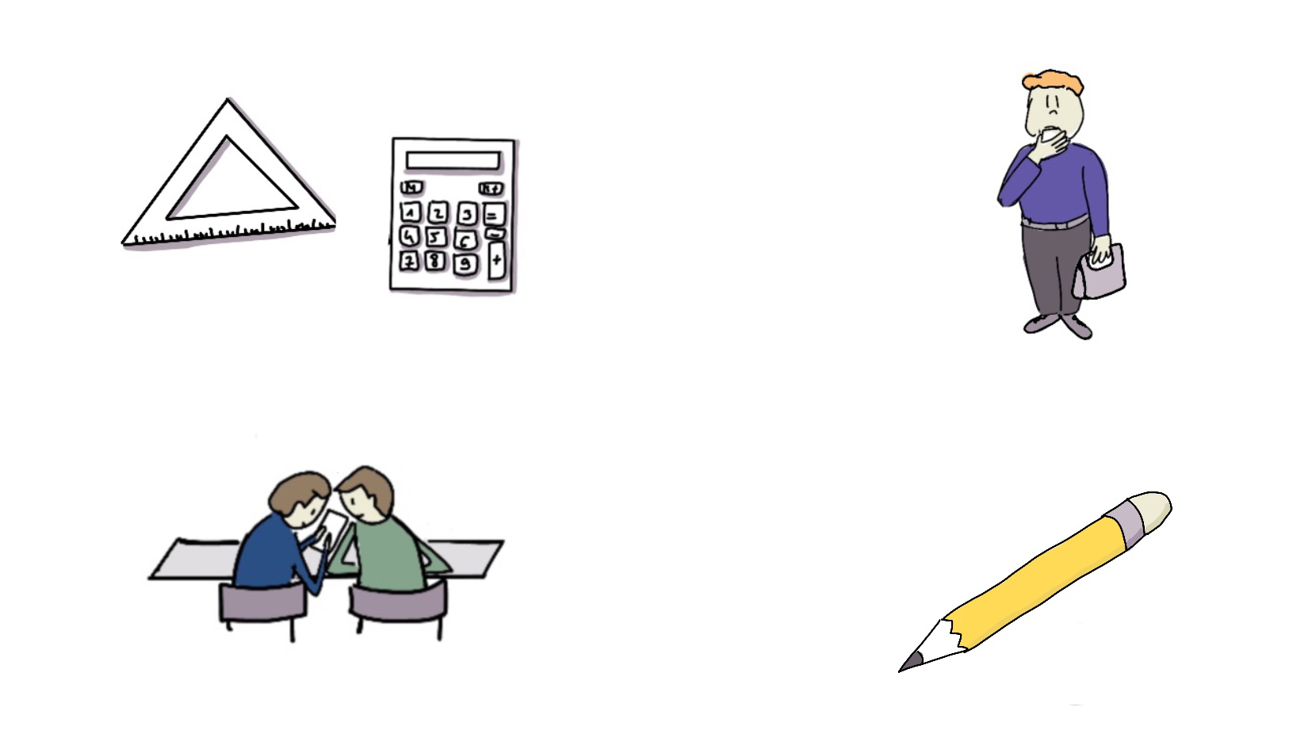
Conception pédagogique : Dorota Padzik et Les Zexperts FLE. Conception graphique : Ula Wicher

Slide 6
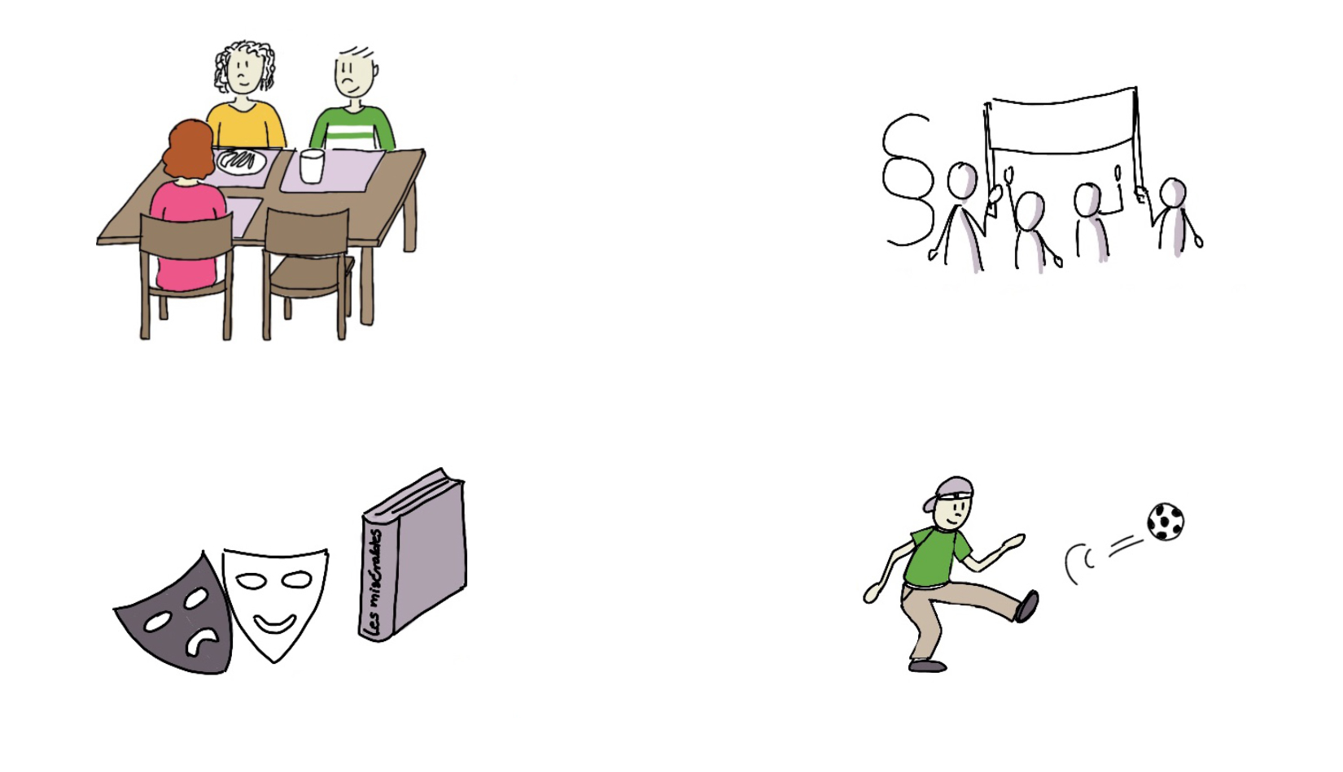
Conception pédagogique : Dorota Padzik et Les Zexperts FLE. Conception graphique : Ula Wicher

Slide 7
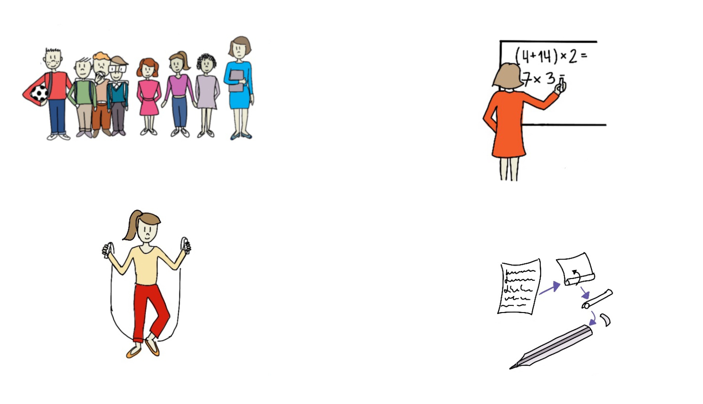
Conception pédagogique : Dorota Padzik et Les Zexperts FLE. Conception graphique : Ula Wicher

Slide 8
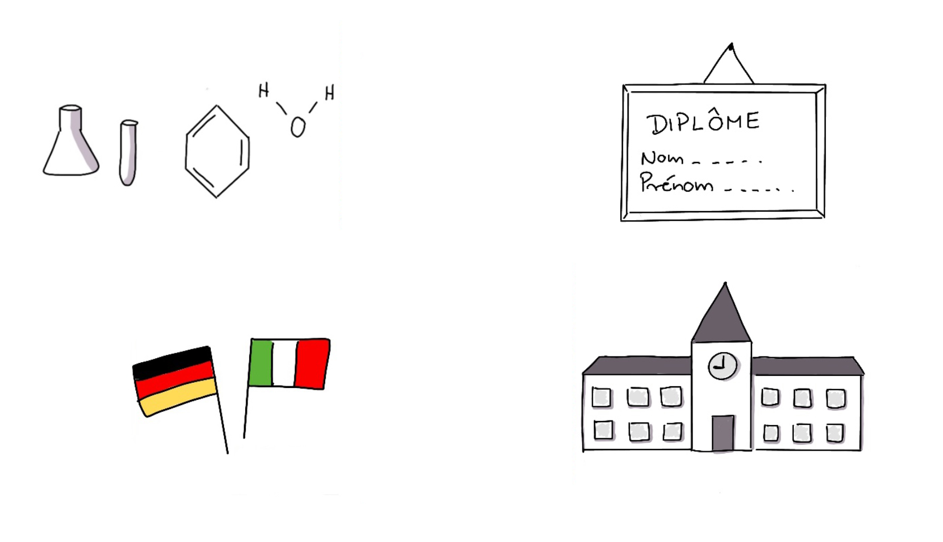
Conception pédagogique : Dorota Padzik et Les Zexperts FLE. Conception graphique : Ula Wicher

